Slide 1

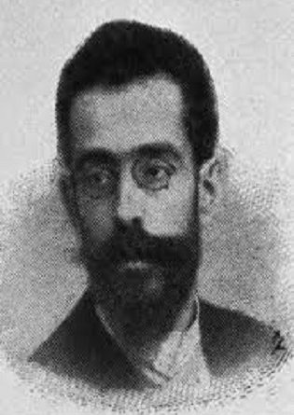
Γεωργιοσ δροσινησ
ΝΑ ΣΕ ΠΡΟΣΜΕΝΩ

Slide 2
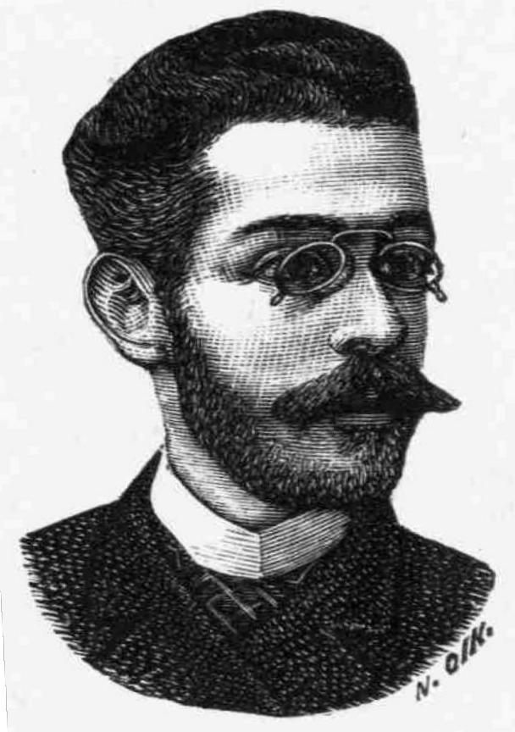
Να σε προσμένω
Για σένα έχω κοντά μου τ’ αδειανό θρονί
και για τους δυο μας το ποτήρι γεμισμένο.
Ξυπνά τον πόθο η ώρα η βραδινή
το ξέρω πως δε θα ’ρθεις –κι όμως σε προσμένω.
Η πόρτα αν τρίξει απ’ τον αέρα...ένα ξερό
κλαδί αν σαλέψει*
έξω στον κήπο...βήμα ξένο
στο δρόμο αν προσπεράσει, λαχταρώ...
Το ξέρω πως δε θα ’ρθεις –κι όμως σε προσμένω.
Νυχτώνει η μέρα, κρύα κι ερημική,
δάκρυα σταλάζει το κερί μου αναμμένο...
Και νιώθω μια χαρά μαρτυρική:
Να ξέρω πως δε θα ’ρθεις –και να σε προσμένω.
*κουνηθεί

Slide 3
Πάμε τη γνωστή ερώτηση:
το ποίημα είναι …
παραδοσιακό
ή
μοντέρνο;
Γράψε μία από τις δύο λέξεις στο chat.

Slide 4
Καθώς θα το ακούς στη συνέχεια μελοποιημένο προσπάθησε να καταγράψεις στο τετράδιό σου. Μπορείς να βλέπεις το κείμενο στο έγγραφο word (υπάρχει στο eclass) και ταυτόχρονα να ακούς το τραγούδι.
2 μεταφορές
1 προσωποποίηση
1 οξύμωρο
Αφού τα βρεις γράψτα στο chat.

Slide 5
Γιατί;
Γράψε στο chat.

Slide 6
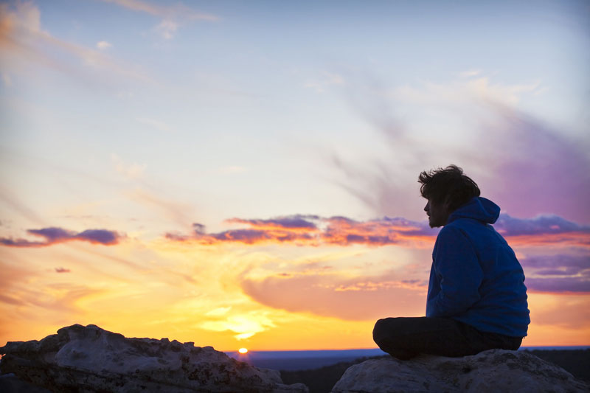
ΝΑ ΣΕ ΠΡΟΣΜΕΝΩ
Άκουσέ το μελοποιημένο

Slide 7
Εικονοπλασία
Να βρεις στο ποίημα πέντε (5) εικόνες
δύο οπτικές
και τρεις ακουστικές.
Αφού τα βρεις γράψτα στο chat.

Slide 8
Επανάληψη
Ποια λέξη ή φράση επαναλαμβάνεται;
Γράψε στο chat.
Γιατί; Τι θέλει να πετύχει με αυτό ο ποιητής;
Στο τέλος του ποιήματος έχει κάποια αλλαγή;
Γιατί;

Slide 9
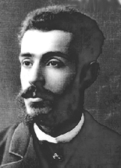
Λίγα λόγια για τον ποιητή
Ο ποιητής, πεζογράφος και δημοσιογράφος Γεώργιος Δροσίνης γεννήθηκε στις 9 Δεκεμβρίου 1859, σ' ένα αρχοντικό της Πλάκας. Καταγόταν από οικογένεια αγωνιστών του Μεσολογγίου.
Χάρη στη φιλομάθειά του, αλλά και στις οικονομικές δυνατότητες που είχαν οι γονείς του, σπούδασε νομικά και φιλολογία στο Πανεπιστήμιο της Αθήνας και στη συνέχεια Ιστορία της Τέχνης στη Λειψία, στη Δρέσδη και στο Βερολίνο.
Από το 1889 ως το 1897 υπήρξε διευθυντής του περιοδικού Εστία, που ο ίδιος μετέτρεψε σε εφημερίδα το 1894. Την ίδια περίοδο ίδρυσε και διηύθυνε τα περιοδικά Εθνική Αγωγή και Μελέτη, καθώς και το ετήσιο Ημερολόγιον της Μεγάλης Ελλάδος. Το 1899 μαζί με τον Δημήτριο Βικέλα ίδρυσαν το Σύλλογο προς διάδοσιν ωφελίμων βιβλίων, που εξέδωσε λογοτεχνικά έργα, λαογραφικές και άλλες μελέτες.
Το 1901 ίδρυσε τις σχολικές βιβλιοθήκες και το 1908 το εκπαιδευτικό μουσείο. Συνέβαλε, επίσης, στην ανέγερση του Οίκου Τυφλών, της Σεβαστοπούλειας Επαγγελματικής Σχολής και της Ελληνικής Λαογραφικής Εταιρίας.

Slide 10
Από το 1914 ως το 1923 διετέλεσε τμηματάρχης Δημοτικής Εκπαίδευσης του Υπουργείου Παιδείας, συμβάλλοντας ουσιαστικά στη σύνταξη του Ιστορικού Λεξικού της Ελληνικής Γλώσσας και στην εφαρμογή του εκπαιδευτικού προγράμματος του Ελευθέριου Βενιζέλου. Το 1924, υπό τη διεύθυνσή του, οργανώθηκε το Μουσείο Κοσμητικών Τεχνών. Έγινε τακτικό μέλος της Ακαδημίας Αθηνών από την ίδρυσή της το 1926, διατέλεσε ο πρώτος Γραμματέας των Δημοσιευμάτων του Ιδρύματος (1926-1928) και τιμήθηκε με το Αριστείο των Γραμμάτων και Τεχνών.
Στο χώρο της λογοτεχνίας πρωτοεμφανίστηκε το 1879 με ποιήματά του στα περιοδικά Ραμπαγάς και Μη Χάνεσαι. Ένα χρόνο αργότερα κυκλοφόρησε η πρώτη του ποιητική συλλογή υπό τον τίτλο Ιστοί Αράχνης, η σταδιοδρομία του, όμως, ως νέου ποιητή άρχισε το 1884 με τη συλλογή Ειδύλλια.
Ποιητής της νέας αθηναϊκής σχολής -όπως και ο Κωστής Παλαμάς, με τον οποίο υπήρξε στενός φίλος- χρησιμοποίησε τη δημοτική γλώσσα από τις πρώτες του δημιουργίες και άντλησε στοιχεία από τα δημοτικά τραγούδια και τη λαϊκή παράδοση. Ως πεζογράφος, χρησιμοποίησε αρχικά την καθαρεύουσα, για να στραφεί κι εκεί αργότερα στη δημοτική, με το διήγημά του Το βοτάνι της αγάπης (1901). Στην πεζογραφία του επηρεασμένος από τον Εμμανουήλ Ροΐδη, το Νικόλαο Πολίτη και τον ΄Άγγελο Βλάχο, αλλά και από τις σπουδές του στη Γερμανία (υπήρξε δια βίου θαυμαστής των Schiller, Wagner και Goethe), επέλεξε συχνά θέματα από τη ζωή στην ελληνική επαρχία προτάσσοντας μια ειδυλλιακή αντιμετώπισή της. Τοποθετείται έτσι στην πρώτη φάση της ηθογραφικής πεζογραφίας στην ιστορία της νεοελληνικής λογοτεχνίας.
Πέθανε στις 3 Ιανουαρίου 1951, στην Κηφισιά.

Slide 11
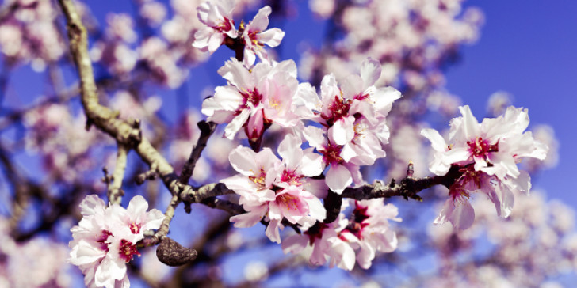
Το πιο διάσημο ποίημά του:
Ετίναξε την ανθισμένη αμυγδαλιά

Slide 12
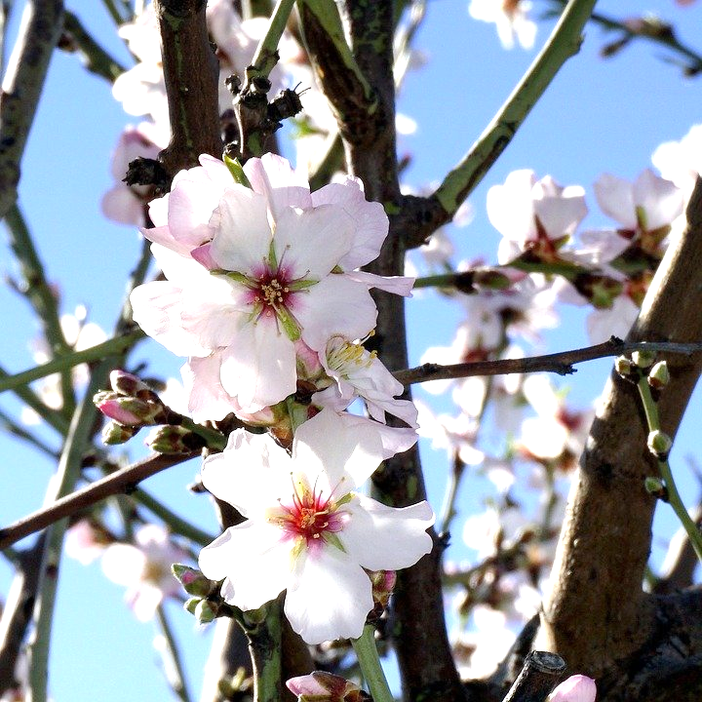
Η μυγδαλιά
Ετίναξε την ανθισμένη αμυγδαλιά
με τα χεράκια της
και γέμισ’ από τα’ άνθη η πλάτη, η αγκαλιά
και τα μαλλάκια της.
Αχ, χιονισμένη σαν την είδα την τρελή
γλυκά τη φίλησα
τής τίναξα όλα τ’ άνθη από την κεφαλή
κι έτσι της μίλησα:
"Τρελή, να φέρης στα μαλλιά σου τη χιονιά
τι τόσο βιάζεσαι;
Μόνη της θάρθη η άγρια βαρυχειμωνιά,
δεν το στοχάζεσαι;

Slide 13
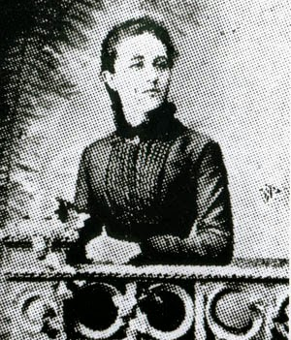
Η αφορμή για το ποίημα
Το παρασκήνιο στο ποίημα του Γεώργιου Δροσίνη, “Ανθισμένη Αμυγδαλιά”, αφορά μία χαριτωμένη μούσα. Ήταν η ξαδέλφη του, Δροσίνα Δροσίνη.
Όταν η Δροσίνα κόντευε τα 17, κάποιον χειμώνα τόσο γλυκό που ξεγέλασε τις αμυγδαλιές και άνθισαν πριν την ώρα τους, κατέβηκε μαζί με την ξαδέλφη της Κάτια στον κήπο τού σπιτιού που βρισκόταν στη γωνία των οδών Πανεπιστημίου και Πεσμαζόγλου. Κοριτσάκια και οι δύο άρχισαν να κυνηγιούνται μέσα στον κήπο που τον στόλιζαν, μεταξύ άλλων δένδρων, και δύο ανθισμένες αμυγδαλιές. Τόση ήταν η ομορφιά τους που η Δροσίνα σταμάτησε για να τις θαυμάσει και να τις αγκαλιάσει. Άρχισε να τους μιλάει και να τις αγγίζει. Εκείνες όπως ήταν φυσικό δεν απάντησαν και η μικρή Δροσίνα άρχισε να τις τραντάζει.
Ο Δροσίνης άνοιξε το παράθυρο να μπει φως και είδε τη νεαρή ξαδέρφη του στον κήπο.
Η κοπέλα κούνησε τον ανθισμένο δέντρο και τα άνθη την έλουσαν. Η σκηνή τον ενθουσίασε και ο νεαρός ποιητής έγραψε το θρυλικό ποίημα.
Την εποχή εκείνη, ο Δροσίνης δημοσίευε τα ποιήματά του, με το ψευδώνυμο "Αράχνη". Η "Ανθισμένη Αμυγδαλιά" δημοσιεύτηκε για πρώτη φορά το 1882, στο σατιρικό περιοδικό "Ραμπαγάς".
Δροσίνα Δροσίνη
Η Δροσίνα διηγείται στον Γιάννη Καιροφύλα:
«Το τι συνέβη ήταν αφάνταστο. Σε δύο δευτερόλεπτα βρέθηκα κάτω από μια καταρρακτώδη ανθορροή. Τα μαλλιά μου, οι ώμοι, τα μπράτσα μου ήταν γεμάτα από απαλά ανθόφυλλα μυγδαλιάς».
(Η Αθήνα και οι Αθηναίοι 1834-1934, Φιλιππότης, 1995, σ. 119-120)

Slide 14
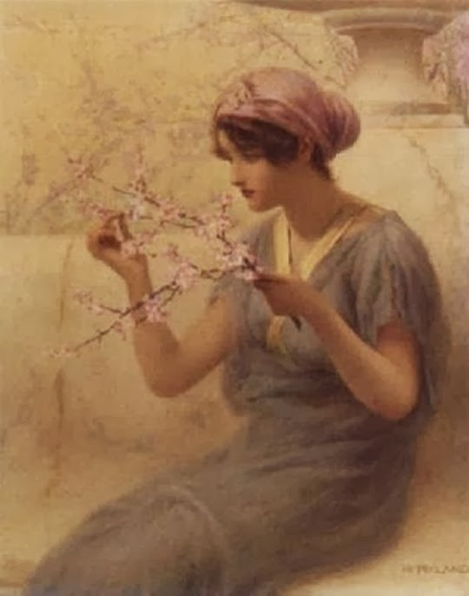
Πώς έγινε διάσημο αυτό το ποίημα
Το τραγούδι του πολέμου
Η "Ανθισμένη Αμυγδαλιά" μελοποιήθηκε πιθανόν από τον Γεώργιο Κωστή, έναν ράπτη απ' το Άργος, κατά τη διάρκεια της επιστράτευσης του 1885. Η Βουλγαρία είχε μόλις καταλάβει την περιοχή της Ανατολικής Ρωμυλίας και στα Βαλκάνια είχαν ξεσπάσει αναταραχές. Τότε, αποφασίστηκε γενική επιστράτευση, που διήρκησε οχτώ μήνες. Οι ελληνικές δυνάμεις προχώρησαν μέχρι τα ελληνοτουρκικά σύνορα στην Ήπειρο και τη Θεσσαλία, για να είναι σε ετοιμότητα. Τότε γράφτηκε η μελωδία. Αποτέλεσμα της επιστράτευσης, ήταν ότι το μελοποιημένο ποίημα του Γεώργιου Δροσίνη, διαδόθηκε σε όλο το στράτευμα. Κάθε στρατιώτης σιγοτραγουδούσε, για τα άνθη που έλουσαν τα μαλλιά και την πλάτη μίας κοπέλας, καθώς όδευε προς ένα πιθανό πόλεμο. Από τους στρατιώτες, έφτασε και στον υπόλοιπο κόσμο. Έγινε και καντάδα, που ακουγόταν κάτω από τα παράθυρα των ωραίων δεσποινίδων της εποχής.
Σε όλη την Ελλάδα δεν υπήρχε άνθρωπος, που να μην το ψιθύρισε σε μια ρομαντική στιγμή, ή να μην το τραγούδησε σε μία παρέα. Αργότερα, η Δροσίνα παντρεύτηκε τον δικηγόρο Μελέτιο Μελετόπουλο, με τον οποίον απέκτησαν έξι παιδιά. Πέθανε τη δεκατία του ’60, στα 101 της. Τελικά απέκτησε «κάτασπρα μαλλιά».
Για το ποίημα αυτό ο Γ. Δροσίνης γράφει : «Εξακολουθώ να πιστεύω πως δεν θα αποκαλυφθή ο πραγματικός συνθέτης, ίσως γιατί δεν υπάρχει. Η «Μυγδαλιά» έχει τον τύπο τής ιταλικής καντάδας και πιθανότατα σε μιας τέτοιας καντάδας τη μουσική συνταιριάστηκε. Το κακό είναι, πως η μουσική έσωσε τους μετριότατους στίχους, ενώ πέρασαν απαρατήρητα τόσα άλλα τραγούδια».

Slide 15
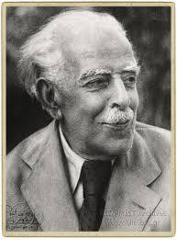
Αποφθέγματα του Δροσίνη
Η αληθινή ευτυχία βρίσκεται
στις αναμνήσεις και στις ελπίδες.
Πουλί γεννιέται ο άνθρωπος
και δέντρο θα πεθάνει:
ρίζες απλώνει γύρω του
και τα φτερά του χάνει.
Ψυχή που ξέρει να πονεί ξέρει και να πεθαίνει.

Slide 16
- Βαθιά τη νύχτα, τα μεσάνυχτα,
με τ' ανοιχτά φτερά του ονείρου,
πετά η ψυχή μου, σκλάβα ελεύθερη,
στους μυστικούς κόσμους του Απείρου.

Slide 17
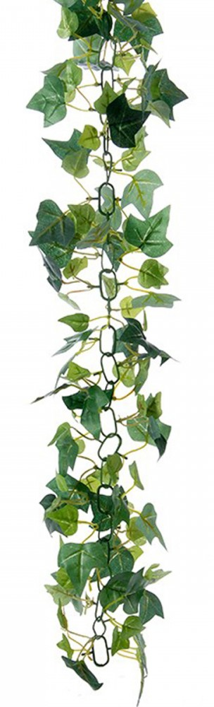
Ένα ποίημά του που τραγουδάει ο Βασίλης Παπακωνσταντίνου με μία χορωδία
Τι θέλω
Δεν θέλω του κισσού το πλάνο ψήλωμα
σε ξένα αναστυλώματα δεμένο.
Ας είμαι ένα καλάμι, ένα χαμόδεντρο,
μα όσο να ανεβαίνω, μόνος ν’ ανεβαίνω.
Δεν θέλω του γυαλιού το λαμπροφέγγισμα
Που γίνεται άστρο με του λιού τη χάρι
Θέλω να δίνω φως από τη φλόγα μου
Κι ας είμαι ένα ταπεινό λυχνάρι

Slide 18
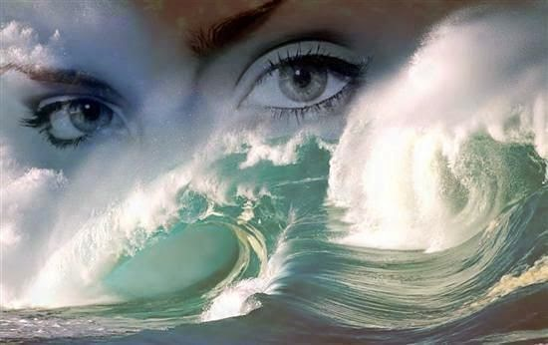
Θέλεις ν’ ακούσεις κι άλλα μελοποιημένα ποιήματά του;
Τα μάτια σου είναι θάλασσες

Slide 19
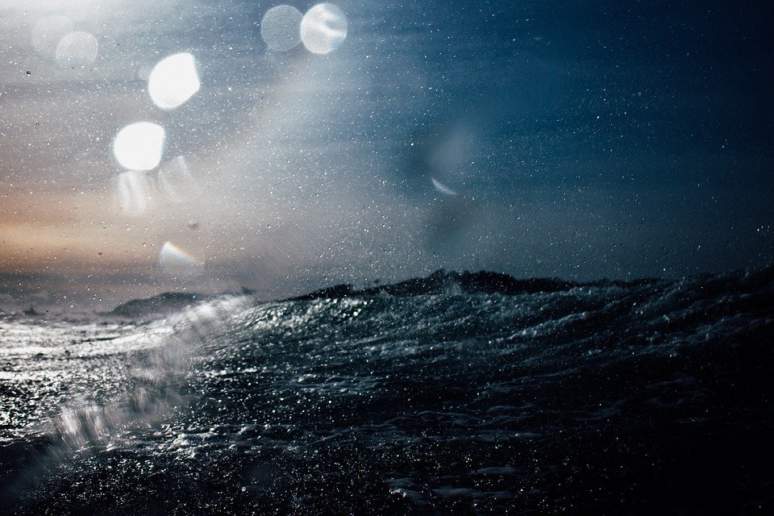
Μαυροθαλασσίτισσα

Slide 20
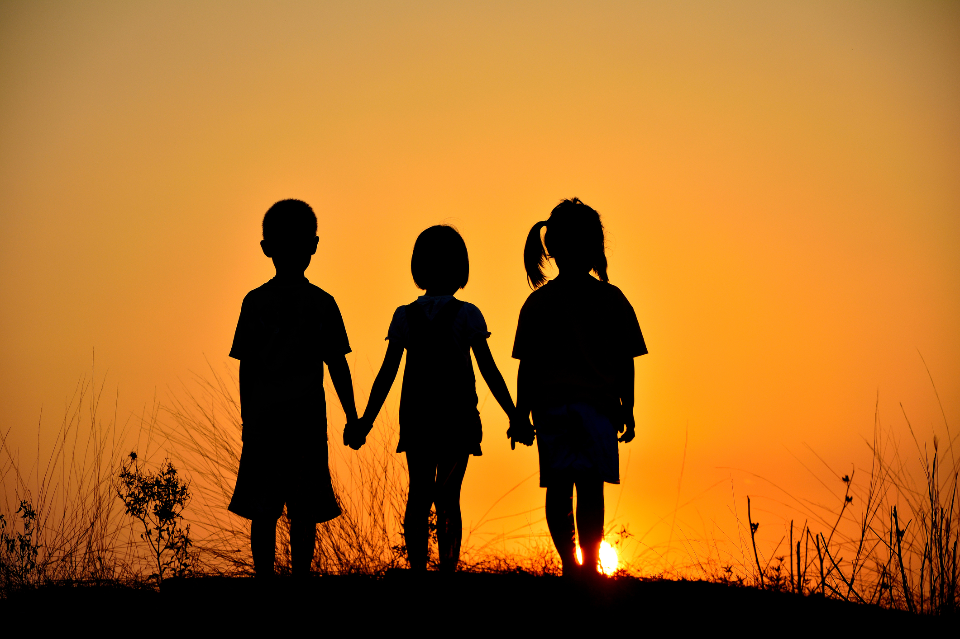
Τι λοιπόν;

Slide 21
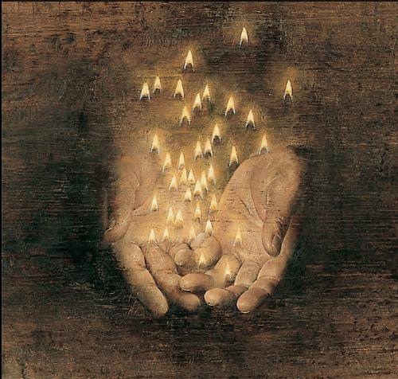
Πίστη

Slide 22
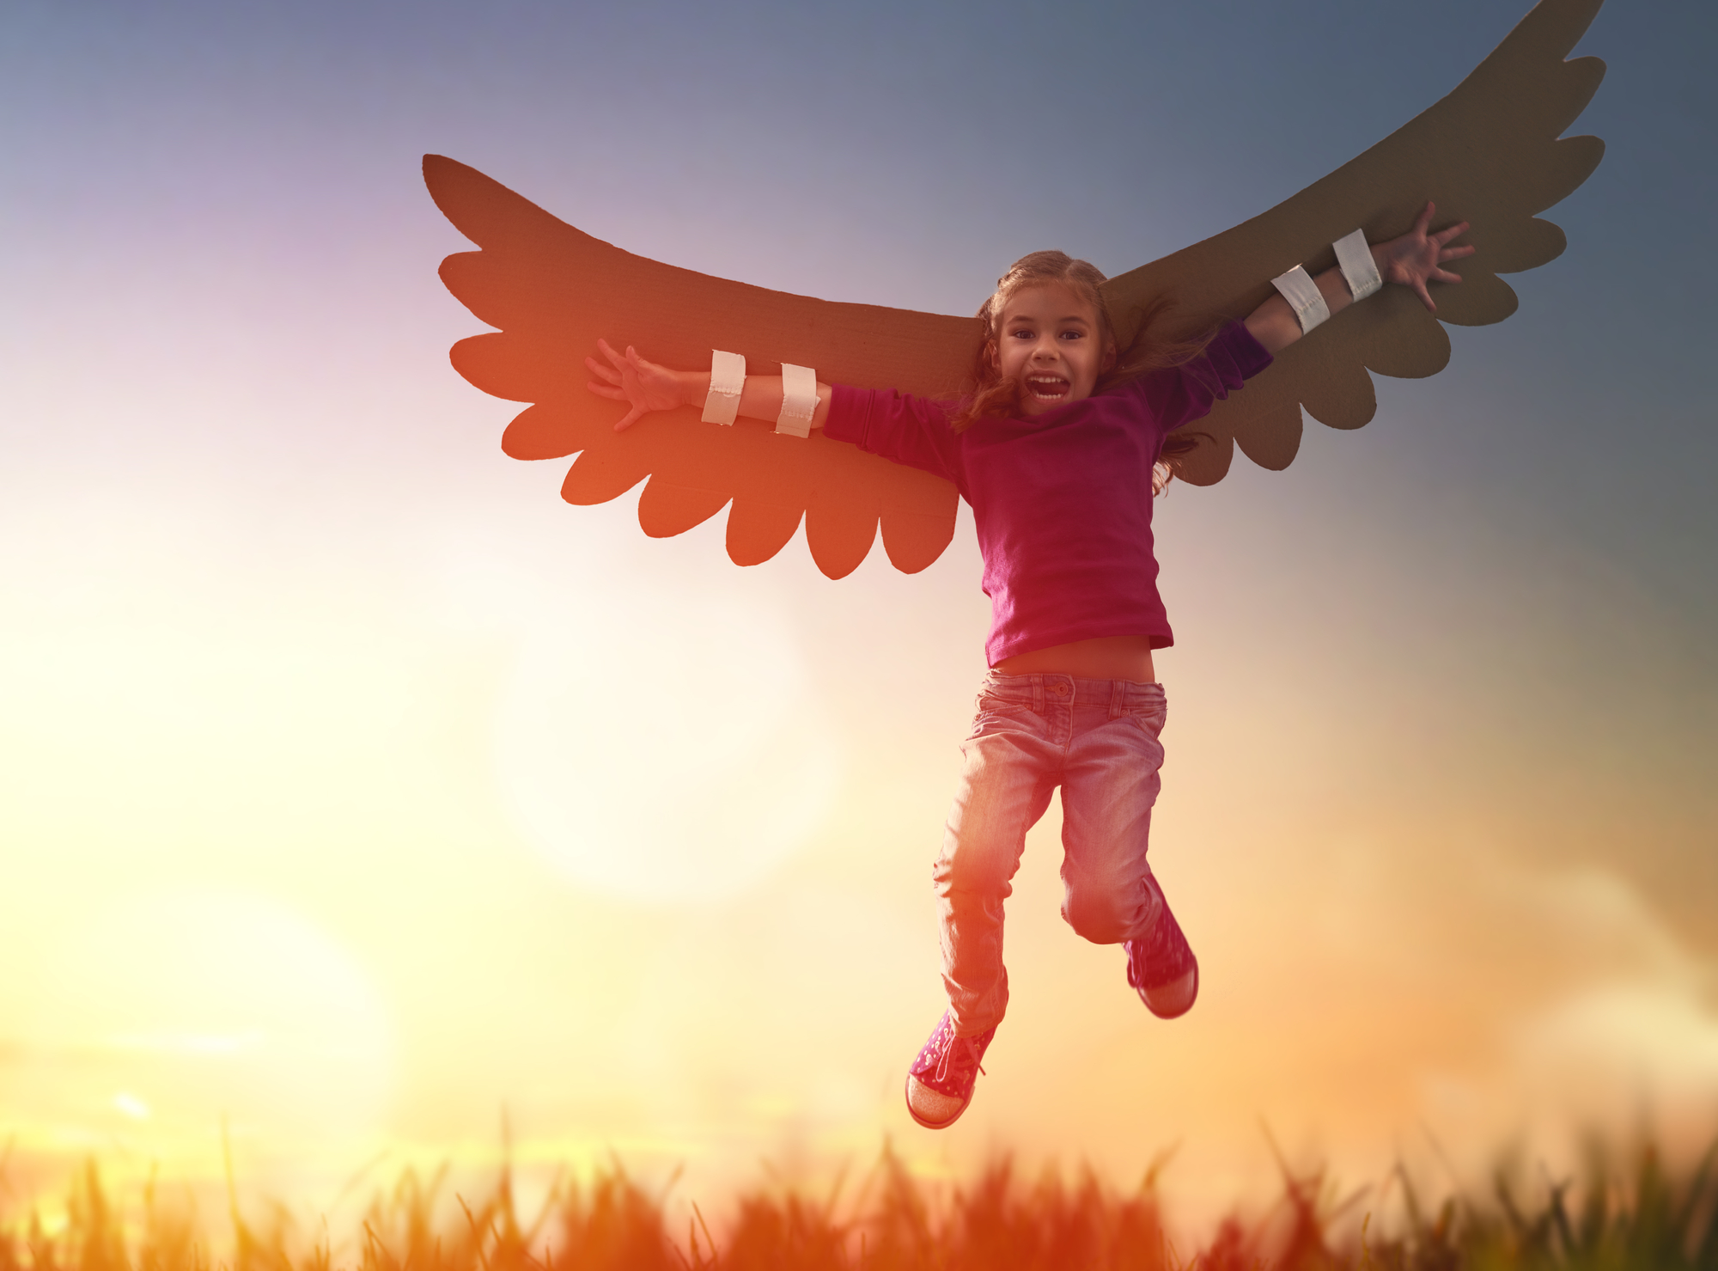
Ό,τι έχεις παιδιάτικο...

Slide 23
Πηγές
https://history.arsakeio.gr/index.php/euthyma-sobara/13-h-anthismenh-amygdalia
https://www.arcadia938.gr/index.php/stiles/san-simera/1387-psixi-pou-kserei-na-ponei-kserei-kai-na-pethainei
https://www.sansimera.gr/biographies/29
https://www.dimiourgikigrafionline.com/?contentid=878

